Slide 1
平均をプログラミング
コンテンツ作成：塩谷直大 shioya.naohiro@toss2.com
画像は「かわいいフリー素材集 いらすとや」と塩谷が自作しました。
Notes:
（児童に１台ずつPC・タブレットPCなどでプログルの画面「平均値コース」を開かせておく）
今日は平均をプログラミングします。

Slide 2


平均＝ 合計 ÷ 個数
ジュースの量の平均
３０L
２９L
３５L
２４L
３２L
２８L
３１L
２２L
Notes:
復習です。四角に入る言葉がわかった人は座りなさい。全員起立。
「合計」わる「個数」でしたね。
ジュースの量の平均をプログラミングしていきます。

Slide 3


ディスプレイ
色々な
数値が出る
実行ボタン
Notes:
こんなコンピュータがあります。
先生について読みます。ディスプレイ。（ディスプレイ）
実行ボタン。（実行ボタン）
ロボットが来て、実行ボタンを押すとディスプレイにいろいろな数値が出ます。
このコンピュータをプログラミングしていきます。

Slide 4
ステージ１
Stage１
Notes:
ステージ１

Slide 5
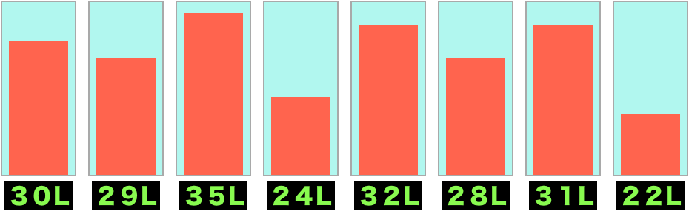
ディスプレイ
８
実行ボタン
Notes:
ディスプレイの前にさっきのジュースを置いて、
実行ボタンを押しました。
すると数字が出ます。
発問 あの数字は何を表していますか？（ジュースの本数）

Slide 6
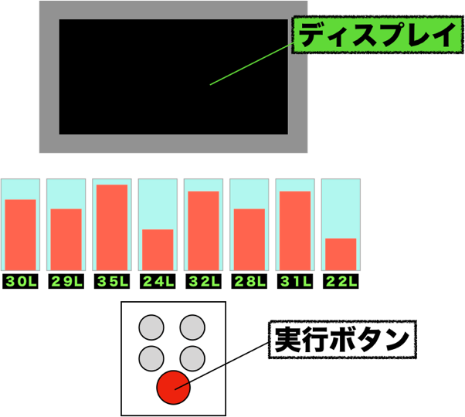



実行したとき
８
ディスプレイに
ボトルの本数
を表示
ジュースが入った
ボトルの 本数 を
ディスプレイに表示する
プログラム
Notes:
どんな命令がプログラミングされているかみてみます。
実行した時ブロック
ディスプレイに表示ブロック
ボトルの本数ブロック
三つのブロックでプログラミングされていますね。
四角に入る漢字２文字はなんですか？

Slide 7
実行したとき
８
ディスプレイに
ボトルの本数
を表示
ジュースが入った
ボトルの 本数 を
ディスプレイに表示する
プログラム
Notes:
本数ですね。
では、皆さんも自分のPC画面のプログルでステージ１に取り組んでみましょう。
（作業時間を取る）
できた子を褒めていく。

Slide 8
ステージ２
Stage２
Notes:
ステージ２です。

Slide 9
30L
35L
24L
29L
28L
31L
22L
32L
Notes:
ステージ２はこんなプログラムです。
アニメーションを動かす。

Slide 10
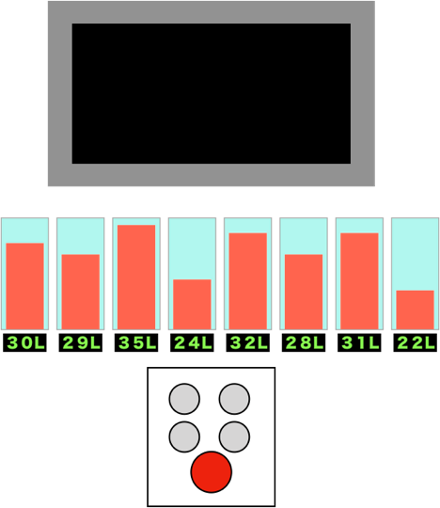

ボトルの
ジュースの 量 を順番に
ディスプレイに表示する
プログラム
Notes:
発問 ディスプレイに出た数字は何を表していますか？四角に入る漢字１文字。言える人？
（量）

Slide 11


実行したとき
30L
35L
24L
29L
28L
31L
22L
32L
ボトルを順番に調べる
やること
ディスプレイに
ジュース
の量
を表示
ボトルの
ジュースの 量 を順番に
ディスプレイに表示する
プログラム
Notes:
どんな命令がプログラミングされているかみてみます。
実行した時ブロック
ボトルを順番に調べるブロック
ディスプレイに表示ブロック
ジュースの量ブロック
では、皆さんも自分のPC画面のプログルでステージ２に取り組んでみましょう。
（作業時間を取る）
できた子を褒めていく。

Slide 12
ステージ3
Stage3
Notes:
ステージ３

Slide 13

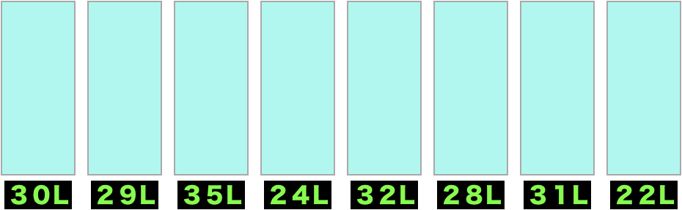
ディスプレイ
231L
タンク
実行ボタン
Notes:
ステージ３はこんなプログラムです。
タンクという新しいパーツが増えました。
アニメーションを動かす。

Slide 14
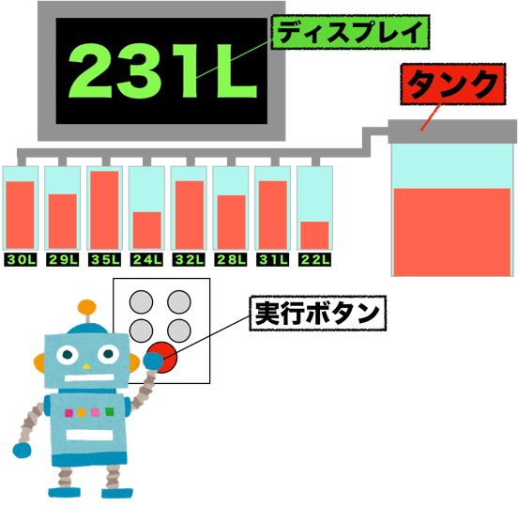


ボトルのジュースをタンクに
全部 入れる。 全部 入れ終わってから、
その量をディスプレイに表示する
プログラム
Notes:
発問 ディスプレイに出た数字は何を表していますか？四角に入る漢字２文字。言える人？
（全部）

Slide 15
実行したとき
ボトルを順番に調べる
タンクに
ボトルに入った
全部のジュースの量
入れる
やること
ディスプレイに
タンクに入った量
を表示
ボトルのジュースをタンクに
全部 入れる。 全部 入れ終わってから、
その量をディスプレイに表示する
プログラム
Notes:
どんな命令がプログラミングされているかみてみます。
実行した時ブロック
ボトルを順番に調べるブロック
全部のジュースの量ブロック
ディスプレイに表示ブロック
タンクに入った量を表示ブロック
では、皆さんも自分のPC画面のプログルでステージ３に取り組んでみましょう。
（作業時間を取る）
できた子を褒めていく。

Slide 16
ステージ4
Stage4
Notes:
ステージ４

Slide 17
ディスプレイ
約211.8L
タンク
実行ボタン
Notes:
ステージ４はこんなプログラムです。
アニメーションを動かす。

Slide 18
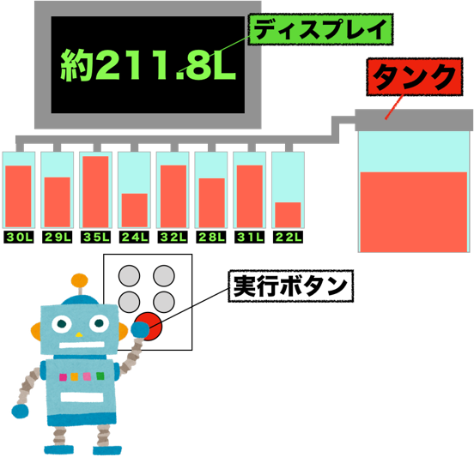

ボトルに入ったジュースの量の
平均 をディスプレイに表示する
プログラム
Notes:
発問 ディスプレイに出た数字は何を表していますか？四角に入る漢字２文字。言える人？
（平均）

Slide 19

実行したとき
ボトルを順番に調べる
タンクに
ボトルに入った
全部のジュースの量
入れる
やること
ディスプレイに
タンクに入った量
÷
ボトルの本数
を表示
ボトルに入ったジュースの量の
平均 をディスプレイに表示する
プログラム
Notes:
どんな命令がプログラミングされているかみてみます。
実行した時ブロック
ボトルを順番に調べるブロック
全部のジュースの量ブロック
ディスプレイに表示ブロック
わり算ブロック
タンクに入った量 ボトルの本数ブロック
では、皆さんも自分のPC画面のプログルでステージ４に取り組んでみましょう。
（作業時間を取る）
ステージ４がクリアできたら、各自のペースでステージ５、６、７・・・とできるところまで挑戦しましょう。

